Slide 1
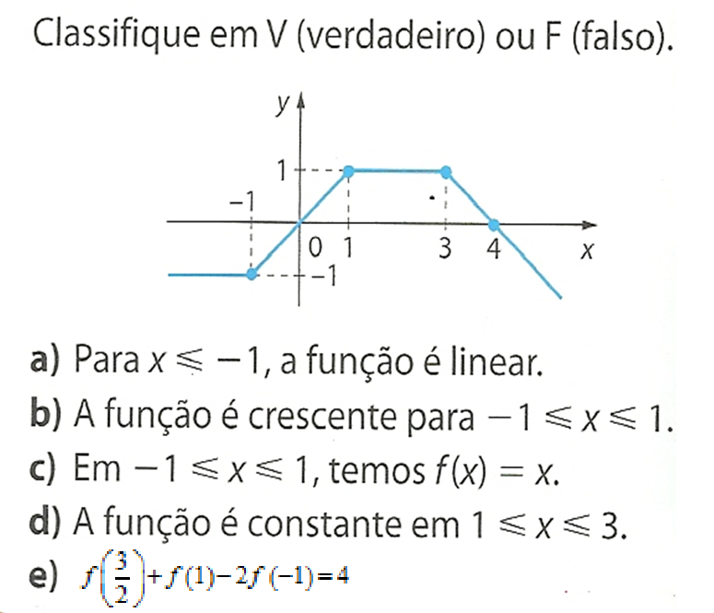
QUESTÃO - 01

Slide 2
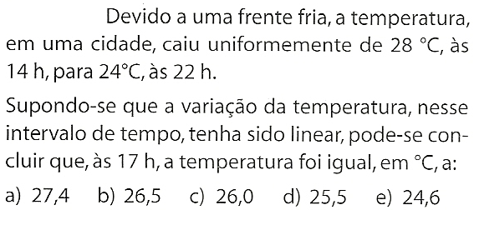
QUESTÃO 02

Slide 3
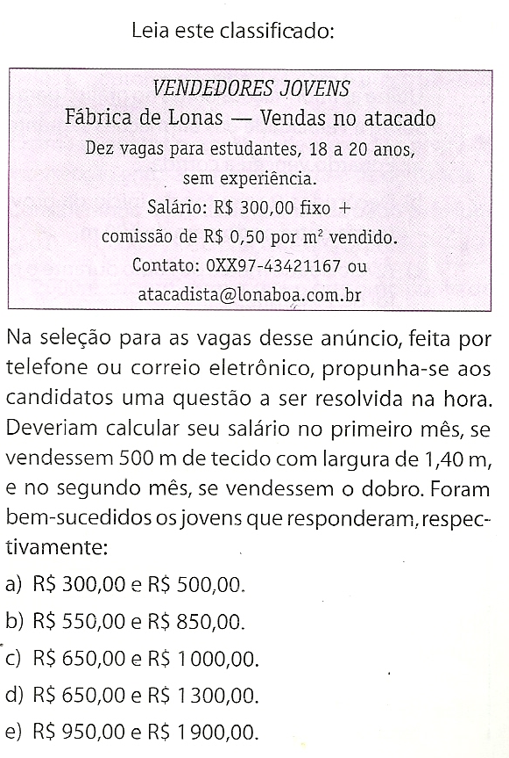
QUESTÃO 03

Slide 4
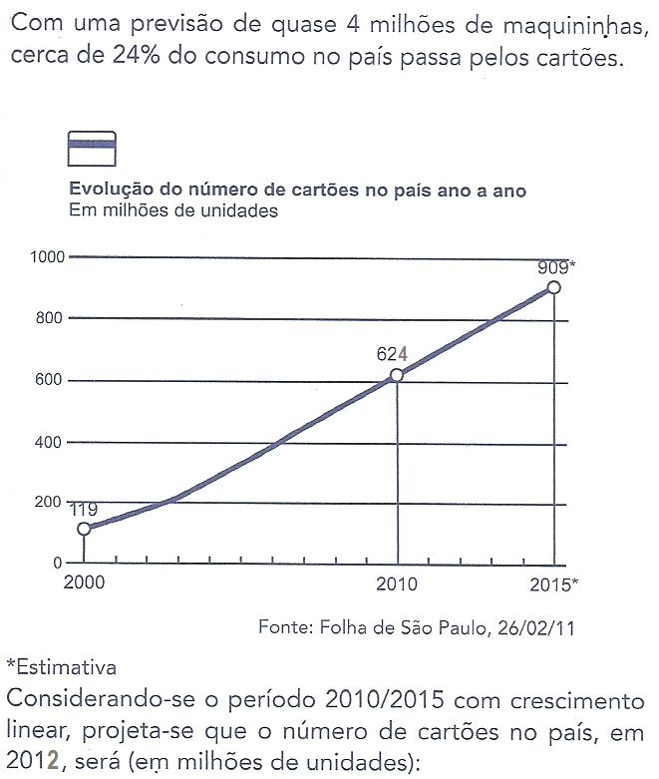

QUESTÃO 04

Slide 5
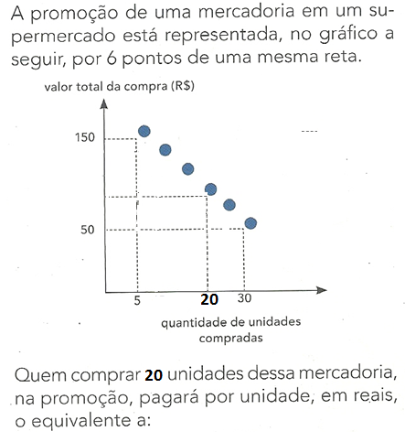
QUESTÃO 05

Slide 6
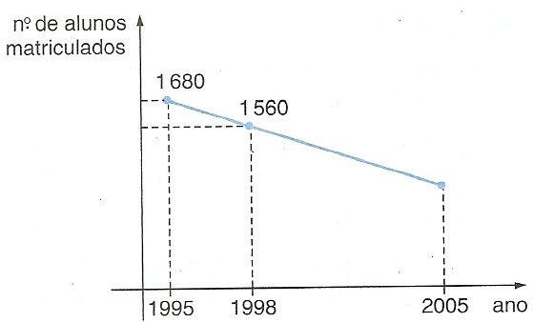
QUESTÃO - 06
Durante uma década, verificou-se que um colégio apresentou um decréscimo linear no número de matrículas, como mostra o gráfico seguinte:
Com os dados citados, o número de alunos que a escola possuía em 2001 era:
a. 1 430 b. 1 440 c. 1 450 d. 1 465 e. 1 460

Slide 7

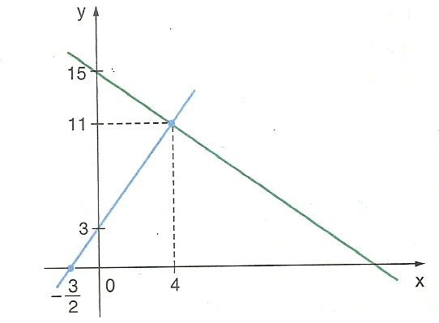
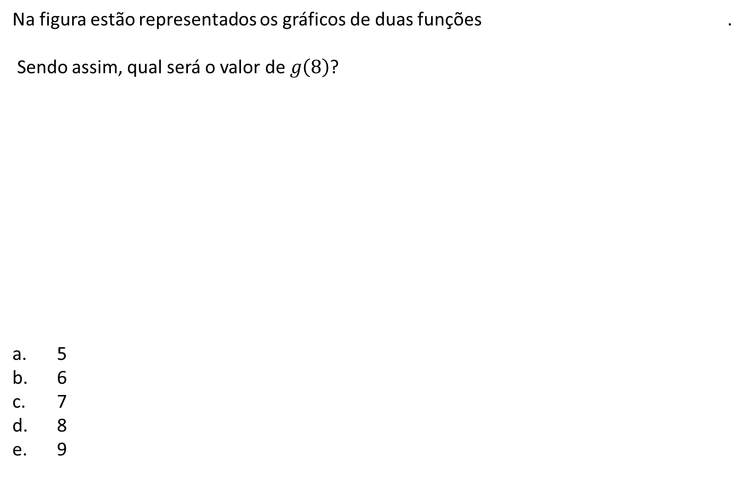
QUESTÃO - 07
Na figura estão representados os gráficos de duas funções .
Sendo assim, qual será o valor de $g\left(8\right)$?
5
6
7
8
9

Slide 8
QUESTÃO - 08
A diferença entre o quádruplo de um número e a sua metade é menor que 9. Qual será o produto dos inteiros positivos que satisfaz a solução desse problema?
a. 2
b. 8
c. 10
d. 16
e. 18

Slide 9
QUESTÃO - 09
Para um atendimento domiciliar, um técnico em informática X cobra R$ 60,00 a visita e R$ 45,00 a hora de trabalho; um técnico Y cobra R$ 40,00 visita e R$ 50,00 a hora de trabalho. A partir de quanto tempo (inteiro) de serviço é mais vantajoso contratar o técnico X?
3 horas
4 horas
5 horas
6 horas
7 horas

Slide 10
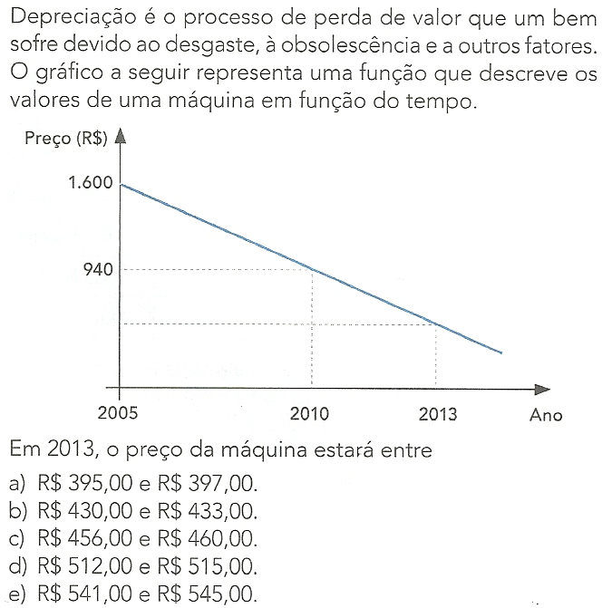
QUESTÃO - 10

Slide 11
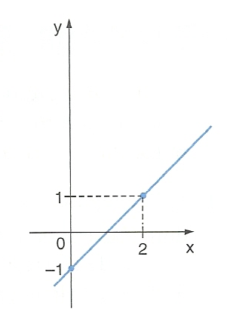
QUESTÃO - 11
Observe o gráfico abaixo e obtenha sua função correspondente.

Slide 12
QUESTÃO - 12
Para que os pontos (2,4) e (3,- 1) pertençam ao gráfico da função f(x)= ax+b, o valor de 2.b – a deverá ser:
-2/5
33
- 43/5
- 46/5
42/5

